Slide 1
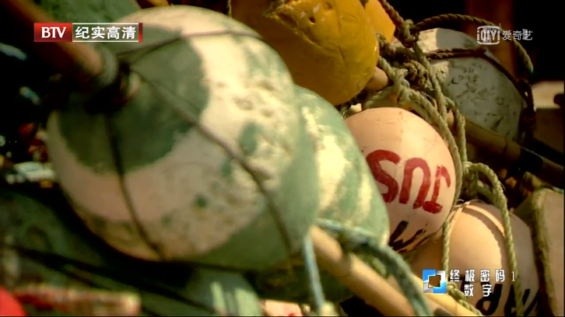
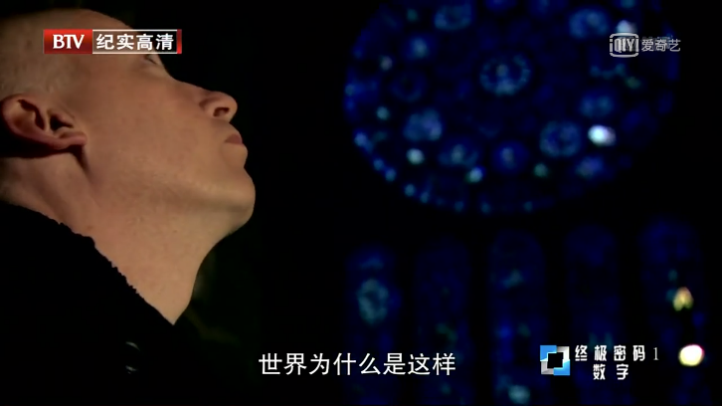
《THE CODE》
《终极密码》影评 made by WSY

Slide 2
主角介绍：马库斯-萨沃里
马库斯是一个数学家，他致力于研究世界中存在的永恒不变的密码。
周期蝉为什么13年出现一次？
怎么算出碟鱼的重量？
建筑师为什么不用计算就能设计出精美的建筑？
一切都归功于大自然中的密码！
马库斯博士就是用这些密码，构造出一个个奇妙的数学之旅！

Slide 3
电影推荐
这部数学纪录片的第一部分是数字（digit），从古建筑到抛物线，从质数的应用到π，无处不在的揭示了大自然的“终极密码”，这也是我想推荐给大家的原因，因为通过这些密码，让数学变得不那么枯燥无味，将数学真正地融入到自然里面！
博士使用π和一篓鱼，就算出了渔夫一生一共捕过多少鱼，以及捕到的最大的鱼！真是神奇，强烈建议大家前往观看！

